Slide 1
QUẢN TRỊ DỰ ÁN CNTT
(Information Technology PROJECT MANAGEMENT)
GV: ThS. Nguyễn Thị Thanh Trúc
Khoa: Công nghệ Phần mềm
@Trường Đại học CNTT
trucntt@uit.edu.vn

Slide 2
Bài 7: QUẢN TRỊ NHÂN SỰ DỰ ÁN
Mục tiêu
Tầm quan trọng của quản lý NNL cho Dự án.
Quản lý NNL cho Dự án là gì?
Lý thuyết động cơ
Lập kế hoạch tổ chức

Slide 3
Mục tiêu
Nắm được tầm quan trọng của việc quản lý NNL tốt cho các dự án , đặc biệt đối với các dự án CNTT.
Tóm tắt các Khái niệm cơ bản về quản lý con người qua các học thuyết của Abraham Maslow, Frederick Herzberg, David McClelland, and Douglas McGregor về động cơ, H. J. Thamhain và D. L. Wilemon, về việc gây ảnh hưởng đối với nhân viên, và Stephen Covey - làm thế nào để cá nhân và đội nhóm làm việc hiệu quả hơn.
Hiểu được qui trình QL NNL.

Slide 4
Mục tiêu
Thảo luận về việc lên kế hoạch và khả năng lên một sơ đồ tổ chức dự án, ma trận phân công nhiệm vụ, và Nhật đồ về tài nguyên.
Hiểu các vấn đề quan trọng liên quan đến việc thu nhận nhân viên cho dự án, và giải thích các khái niệm bổ nhiệm tài nguyên, phân tải tài nguyên, và phân mức tài nguyên.
Hỗ trợ phát triển đội ngũ qua việc huấn luyện, các hoạt động mang tính chất xây dựng đội, và hệ thống khen thưởng.
Mô tả làm thế nào mà phần mềm quản lý dự án có thể hỗ trợ việc quản lý NNL cho dự án.

Slide 5
Tầm quan trọng của quản lý NNL cho Dự án.
Con người quyết định sự thành công hay thất bại của tổ chức hay dự án.
Các con số thống kê gần đây về lực lượng lao động làm việc trong lĩnh vực công nghệ thông tin:
  Ở Mỹ: 12/2002 có hơn 10,1 triệu kỹ sư CNTT, tăng từ 9,9 triêu từ tháng 1/2002.
  Các nhà quản lý CNTT dự đoán trong tương lai gần họ sẽ cần thêm 1,2 triệu kỹ sư.
  Các công ty không thuộc lĩnh vực CNTT thuê kỹ sư nhiều hơn các công ty CNTT theo tỉ lệ là 12:1.

Slide 6
Các số liệu báo cáo
Ngành CN cao toàn cầu thu được hơn $2.1 tỉ năm 1999, $2.3 tỉ năm 2000, và $2.4 tỉ năm 2001
Internet and thương mại điện tử là những điểm nổi bật trong nền kinh tế toàn cầu.
Thương mại điện tử toàn cầu tăng 79% từ năm 2000 đến 2001.
Trung Quốc, Hà lan và các quốc gia đang phát triển khác đang đóng một vai trò ngày càng nổi trội trong thị trường CNTT toàn cầu.

Slide 7
Thời gian làm việc nhiều & sự rập khuôn của các kỹ sư CNTT đã ảnh hưởng xấu đến việc tuyển dụng
Nhiều người đang phải đối đầu với việc làm thế nào để tăng và đa dạng lực lượng lao động CNTT. Các vấn đề được nêu lên bao gồm:
  Nhiều chuyên gia CNTT phải làm việc nhiều giờ và phải liên tục theo kịp những thay đổi trong lĩnh vực.
  Sự rập khuôn không mong đợi đã ngăn một số người không tham gia vào công việc này, chẳng hạn như phụ nữ.
  Nhu cầu cải thiện phúc lợi, xác định lại giờ làm việc, và đưa ra quản lý nhân sự tốt hơn.

Slide 8
Quản lý NNL cho Dự án là gì?
Quản lý NNL cho Dự án bao gồm các quá trình đòi hỏi phải sử dụng hiệu quả nhất con người liên quan đến dự án. Các quá trình bao gồm:
  Lên kế hoạch tổ chức
  Thu nhận nhân viên
  Phát triển đội

Slide 9
Bí quyết quản lý con người
Các nhà tâm lý & các nhà lý luận quản lý đã đóng góp nhiều nghiên cứu và ý kiến cho lĩnh lực quản lý con người ở nơi làm việc.
Các lĩnh vực quan trọng liên quan đến quản lý dự án bao gồm:
  Động cơ (Bên trong & bên ngoài)
  Ảnh hưởng và Sức mạnh (Quyền lực).
  Hiệu quả.

Slide 10
Các Lý thuyết về Động cơ
Lý thuyết Thứ bậc Nhu cầu của A. Maslow.
Lý thuyết “hai yếu tố” của F. Herzberg.
Lý thuyết về Nhu cầu đã được thỏa của D. McClelland.
Lý thuyết X & Y của D. McGregor.

Slide 11
Lý thuyết Thứ bậc Nhu cầu của A. Maslow.
Hành vi của con người bị dẫn dắt bởi một chuỗi nhu cầu.
Con người có những tài năng đặc biệt mà cho họ có khả năng chọn lựa độc lập, vì thế mang lại cho họ quyền kiểm soát vận mệnh của mình.

Slide 12
Hình Thứ bậc nhu cầu của Maslow
5. Tự Thể hiện
4. Tôn trọng
3. Xã hội
2. An toàn.
1. Sinh lý
Một nhu cầu đã được thỏa mãn thì không còn là một động cơ lâu nữa.

Slide 13
Lý thuyết “hai yếu tố” của F. Herzberg.
Năm 1966, F. Herzberg đã viết quyển sách nổi tiếng “Work & Nature of Man” về động cơ con người. Ông ta phân biệt giữa:
  Các Yếu tố hài lòng (motivational factors): thành tựu, được công nhận, tự làm việc, trách nhiệm, thăng tiến và phát triển - tất cả những điều này tạo nên sự thỏa mãn với công việc.
  Các nhân tố không hài lòng (hygiene factors): Gây nên sự không thỏa mãn nếu không được đáp ứng, và không thúc đẩy con người làm việc nữa. Các ví dụ bao gồm: đòi hỏi lương cao, được quan tâm hơn, và môi trường làm việc hấp dẫn hơn.

Slide 14
Lý thuyết về Nhu cầu đã được thỏa của D. McClelland.
Các nhu cầu cụ thể đạt được hay được biết và được hình thành bởi kinh nghiệm sống, bao gồm:
  Thành tựu (Achievement-nAch): Kiểu người thành tựu thích các dự án thử thách, có những mục tiêu có thể thực hiện được và một số ý kiến phản hồi.
  Hòa hợp (Affinity-nAff): Kiểu người có tính nAff cao, mong muốn có các mối quan hệ hòa thuận, và có nhu cầu cần người khác chấp nhận, vì thế người quản lý nên cố tạo một mội trường làm việc hợp tác cho họ.
  Quyền lực: (Power-nPow): Kiểu người có nhu cầu quyền lực mong muốn quyền lực, một là quyền lực cá nhân (không tốt) hai là quyền lực tập thể (tốt cho tổ chức). Mang lại cho những người tìm kiếm quyền lực tập thể các cơ hội quản lý.

Slide 15
Lý thuyết X & Y của D. McGregor.
Douglas McGregor truyền bá các mối quan hệ con người gần với quản lý vào những năm 60.
Thuyết X: Cho rằng nhân viên không thích và né tránh công việc, vì thế người quảnl lý phải sử dụng các biện sự bắt buộc, đe dọa và các phương pháp kiểm soát để làm cho nhân viên phải đáp ứng các mục tiêu.
Thuyết Y: Cho rằng cá nhân coi công việc như chơi, hay nghỉ ngơi, và thưởng thức sự hài lòng khi được kính trọng và các nhu cầu thật sự của bản thân.
Thuyết Z: Được William Ouchi giới thiệu vào năm 1981 và được dựa trên phương pháp nhật bản hướng đến việc động viên nhân viên, nhấn mạnh vào sự tin tưởng, chất lượng, tập thề quyết định, và giá trị văn hóa.

Slide 16
Ảnh hưởng & Sức mạnh.
Ảnh hướng (Influence).
Sức mạnh (Power)

Slide 17
Nghiên cứu của Thamhain & Wilemon về Ảnh hưởng đến Dự án.
1. Thẩm quyền: Quyền phân cấp hợp pháp.
2. Bổ nhiệm: Người quản lý dự án nhận biết khả năng ảnh hưởng đến phân bổ nhiệm vụ cho nhân viên.
3. Ngân sách: Người quản lý dự án nhận biết khả năng trong việc ủy quyền việc sử dụng các ngân sách tự quyết của người khác.
4. Thăng tiến: khả năng hoàn thiện vị trí của nhân viên.
5. Tiền: khả năng tăng thu nhập và các phúc lợi cho nhân viên.
6. Phạt: khả năng đưa ra các biên pháp kỷ luật.
7. Sự thử thách: khả năng giao việc mà tận dụng sự thích thú của nhân viên trong việc thực hiện một công việc cụ thể nào đó.
8. Sự thành thạo: Kiến thức đặc biệt của người quản lý dự án mà người ta cho rằng quan trọng.
9. Quan hệ thân thiện (Friendship): khả năng thiết lập các mối quan hệ cá nhân thân thiện giữa người quản lý dự án và người khác.

Slide 18
Các ảnh hưởng có thể giúp hay làm hại đến dự án
Các dự án sẽ thành công hơn nếu người quản lý dự án gây ảnh hưởng cho người khác bằng:
  Sự thành thạo, Chuyên nghiệp
  Sự thử thách của công việc.
Các dự án sẽ có xu hướng thất bại nếu người quản lý dự án lệ thuộc quá nhiều vào
  Việc trao quyền
  Tiền
  Kỷ luật (phạt).

Slide 19
Sức mạnh
Sức mạnh là khả năng tiềm năng gây ảnh hưởng đến hành vi để khiến người ta làm được những việc mà có thể đã không thể làm được.
Các loại sức mạnh bao gồm:
  Ép buộc
  Pháp qui (Legitimate)
  Chuyên gia (Expert)
  Khen thưởng
  Quy chiếu (Referent)

Slide 20
Cải thiện hiệu quả công việc – bảy thói quen của Covey
Người quản lý dự án có thể áp dụng 7 thói quen của Covey để cải thiện hiệu quả công việc cho các dự án:
  Năng động (Be proactive)
  Bắt đầu trong đầu với đầu cuối. (Begin with the end in mind)
  Thói quen sắp xếp và thực hiện công việc theo thứ tự ưu tiên. (Put first things first)
  Thói quen Suy nghĩ cả hai đều có lợi (Think win-win)
  Tìm cách hiểu người trước, rồi được người hiểu (Seek first to understand, then to be understood)
  Kết đoàn Tổng lực (Synergize).
  Mài sắc răng cưa. (Sharpen the saw)

Slide 21
Lắng nghe, thấu hiểu và cải tiến quan hệ
Người quản lý dự án tốt là những người biết lắng nghe thấu đáo; họ nghe với sự chú ý và hiểu vấn đề.
Trước khi giao tiếp với ai, bạn phải có mối quan hệ tốt với người đó.
Mirroring là một kỹ thuật giúp thiết lập mối quan hệ tốt.
Các chuyên gia CNTT thường cần phát triển khả năng nghe thấu đáo và các kỹ năng khác để cải thiện các mối quan hệ với khách hàng và với các bên liên quan.

Slide 22
Cải thiện mối quan hệ giữa người dùng và nhà triển khai
Một số các tổ chức cần người quản lý, chứ không phải kỹ sư CNTT, để dẫn dắt trong việc xác định và kiểm định đầu tư vào các hệ thống vi tính mới.
Các CIO (Chief Info. Officer) thúc đẩy nhân viên nhận thức rằng các nhu cầu nghiệp vụ kéo theo tất cả các quyết định về công nghệ
Một số công ty đã thiết kế lại bộ phận CNTT giống như các công ty tư vấn.

Slide 23
Lập Kế hoạch Tổ chức
Việc lập kế hoạch bao gồm các chưc năng sau:
  Lập Sơ đồ tổ chức dự án
  Xác định công việc, và phân công trách nhiệm.
  Ma trận phân công trách nhiệm.
  Nhật đồ tài nguyên (nguồn nhân lực)

Slide 24
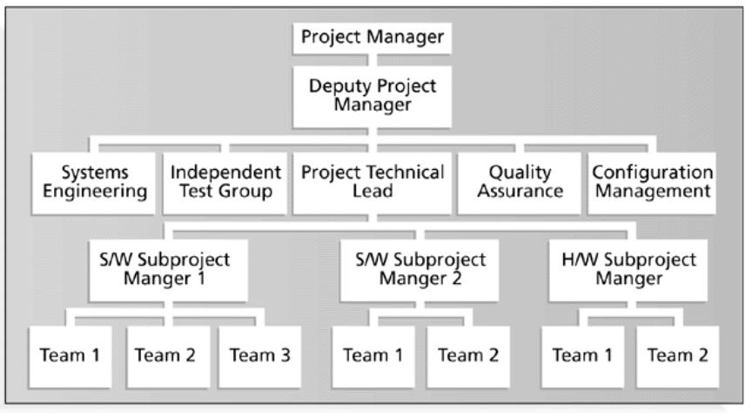
Hình 2. Biểu đồ tổ chức của dự án CNTT lớn

Slide 25
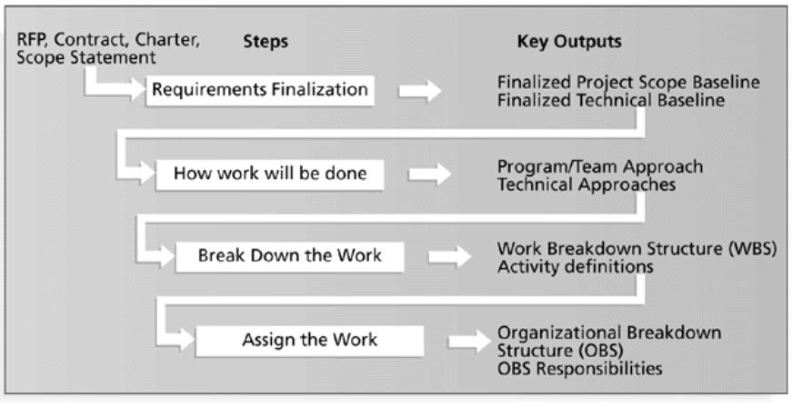
Hình 3. Qui trình xác định và phân nhiệm

Slide 26
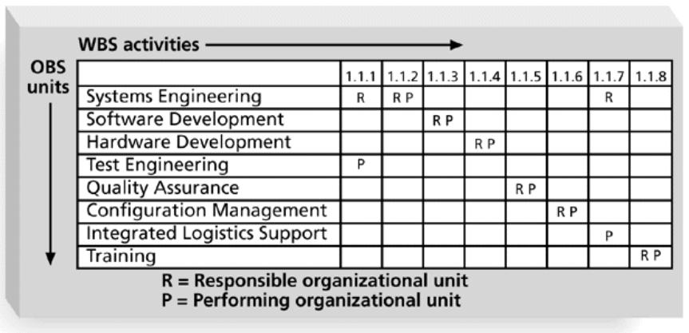
Hình 4. Ma trận phân nhiệm (Responsibility Assignment Matrix - RAM)

Slide 27
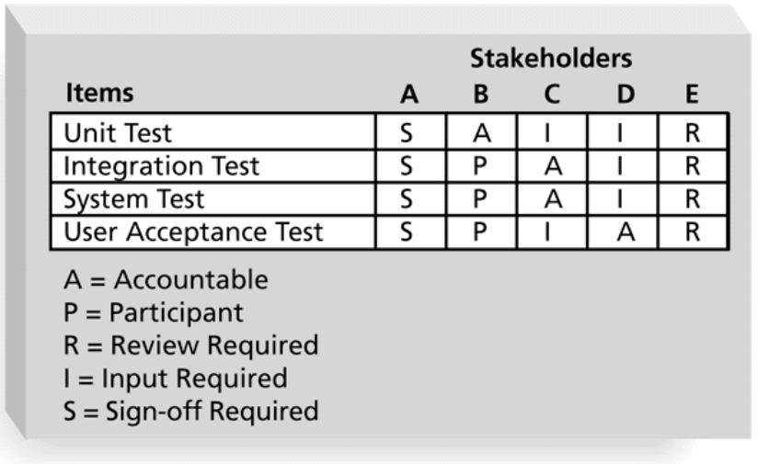
Hình 5. RAM cho thấy vai trò của các Bên tham gia

Slide 28
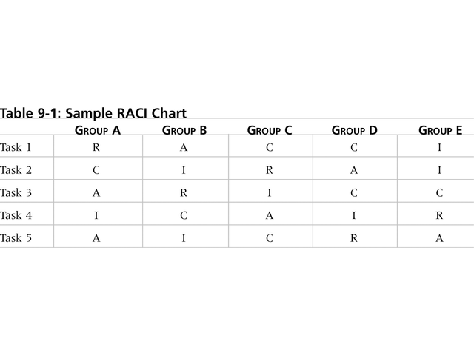
Sơ đồ RACI mẫu
R = Mỗi nhiệm vụ một trách nhiệm
A = Tính kết toán được
C = Tham khảo/tư vấn
I = Được thông báo

Slide 29
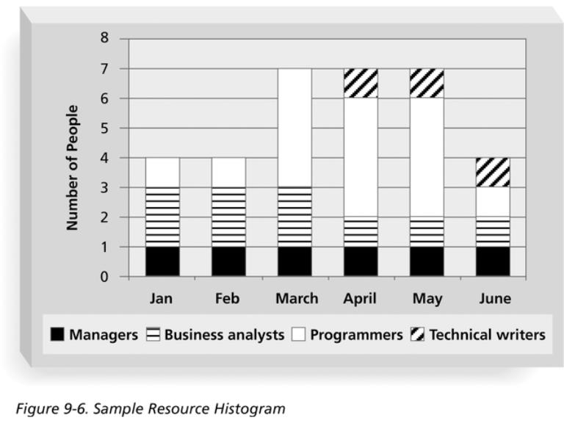
Nhật đồ tài nguyên

Slide 30
Thu nhận nhân viên
Kế hoạch bố trí nhân sự và các bước tuyển dụng nhân viên tốt rất quan trọng cho việc thu nhận nhân viên, như một sự khích lệ cho việc tuyển dụng và giữ chân nhân viên.
Một số công ty cho nhân viên họ 1$ cho mỗi giờ làm việc của nhân viên mới, được họ giúp đỡ để nhận vào làm việc
Một số tổ chức cho phép nhân viên của họ làm việc ở nhà như là một sự khích lệ.
Nghiên cứu cho thấy rằng nhân viên bỏ việc bởi vì họ không làm được cái gì khác biệt, họ không được công nhận, không học được điều gì mới, không thích đồng sự, và muốn kiếm nhiều tiền hơn.

Slide 31
Mức sử dụng tài nguyên
Mức sử dụng tài nguyên (Resource loading) là lượng tài nguyên một dự án đòi hỏi trong một khoảng thời gian cụ thể
Nhật đồ tài nguyên cho thấy mức sử dụng tài nguyên
Phân phối thừa (overallocation = vượt quá yêu cầu phân bổ) có nghĩa là tài nguyên được phân bổ nhiều hơn so với hiện có để thực hiện công việc vào một thời điểm cho trước

Slide 32
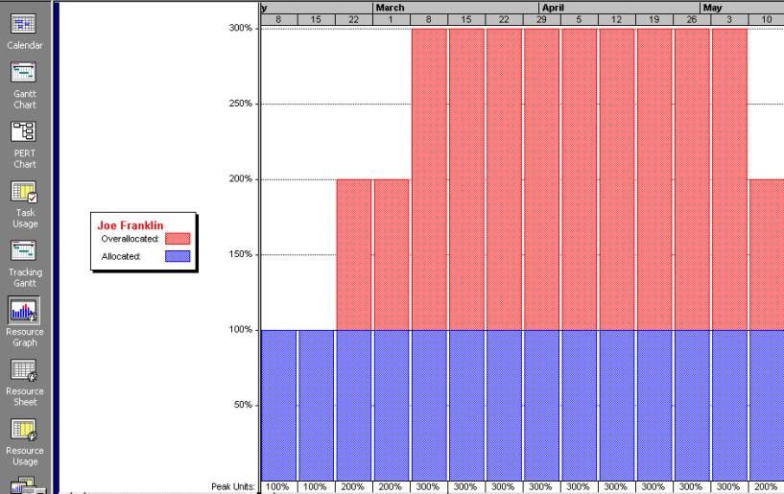
Hình 7. Biểu đồ cho thấy sự phân bổ thừa

Slide 33
Cân đối tài nguyên
(Resource leveling)
Cân đối tài nguyên là kỹ thuật giải quyết xung đột về tài nguyên bằng cách trì hoãn các công việc
Mục đích chính của cân đối tài nguyên là tạo ra phân bố tài nguyên mịn hơn và làm giảm phân bổ vượt mức

Slide 34
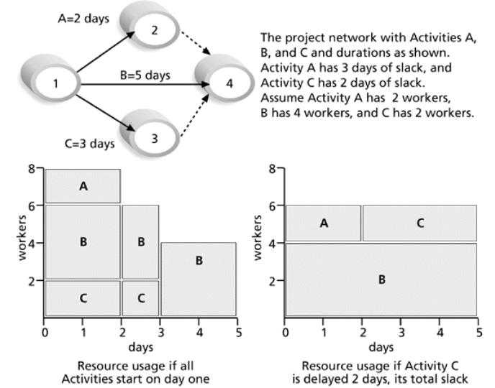
Hình 8. Cân đối tài nguyên

Slide 35
Phát triển nhóm
Nó giúp làm việc đồng đội hoàn thành tốt hầu hết các dự án.
Huấn luyện có thể giúp họ hiểu bản thân mình, hiểu biết nhau, và biết làm thế nào để làm việc tốt hơn trong nhóm.
Các hoạt động xây dựng nhóm bao gồm:
  Thử thách về thể chất
  Các công cụ chỉ ra các sở thích tâm lý.

Slide 36
Meyers-Briggs (MBTI) chỉ số tính cách theo chuẩn
MBTI là một công cụ phổ biến để xác định sở thích cá nhân và giúp các thành viên trong đội hiểu nhau.
4 tiêu chí bao gồm:
  Hướng ngọai/hướng nội (E/I)
  Giác quan /trực quan (S=sensation/N=intuitive)
  Khách quan / nhân bản (T=Thinking/F)
  Nguyên tắc/linh họat (J/P)
Loại người NT hay lý trí có khuynh hướng thiên về lĩnh vực công nghệ.
Những người làm trong lĩnh vực CNTT rất đa dạng nhưng họ không phải là người có cá tính hướng ngoại hay thu thập thông tin dựa theo giác quan.

Slide 37
Các phong cách xã hội
Người ta được nhận xét bằng hành cách hành xử trong một của bốn khu vực, dựa trên sự quyết đoán và phản ứng:
  Lôi kéo (Drivers)
  Biểu thị (Expressives)
  Phân tích (Analyticals)
  Dễ kết thân (Amiables)
Những người thuộc những góc trái ngược nhau thì khó có thể hòa hợp được với nhau.

Slide 38
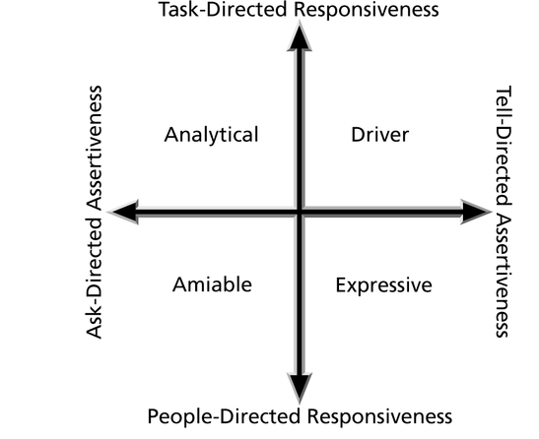
Hình 9. Các phong cách xã hội

Slide 39
Các hệ thống công nhận và khen thưởng
Hệ thống công nhận và khen thưởng dựa trên cơ sở đội nhóm có thể thúc đẩy làm việc đồng đội.
Chú trọng vào việc khen thưởng nhóm vì những thành quả đã đạt được.
Cho các thành viên trong đội thời gian để cố vấn và giúp nhau hoàn thành mục tiêu của dự án và phát triển nhân sự.

Slide 40
Lời khuyên chung cho các nhóm
Tập trung vào việc đáp ứng mục tiêu của dự án, và tạo ra các kết quả tốt.
Cùng nhau giải quyết các vấn đề phát sinh thay vì khiển trách.
Tổ chức các cuộc họp thường xuyên và hiệu quả.
Ủng hộ các thành viên và khuyến khích họ giúp đỡ nhau.
Công nhận thành quả cá nhân và nhóm.

Slide 41
Sử dụng phần mềm hỗ trợ quản lý NNL
Phần mểm có thể giúp sản xuất RAM và lên các biểu đồ nguồn nhân lực.
Phần mềm quản lý dự án bao gồm nhiều đặc điểm liên quan đến quản lý NNL như:
  Có cái nhìn tổng quát về thông tin sử dụng nguồn nhân lực.
  Xác định các tài nguyên thiếu và thừa
  Phân cấp nguồn nhân lực

Slide 42
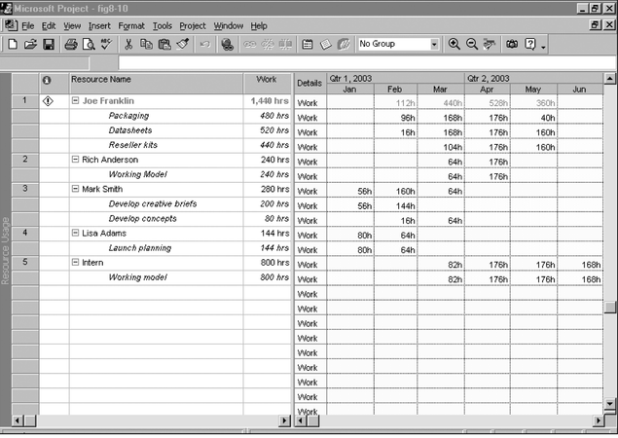
Hình 10. Mức sử dụng tài nguyên trong Microsoft Project

Slide 43
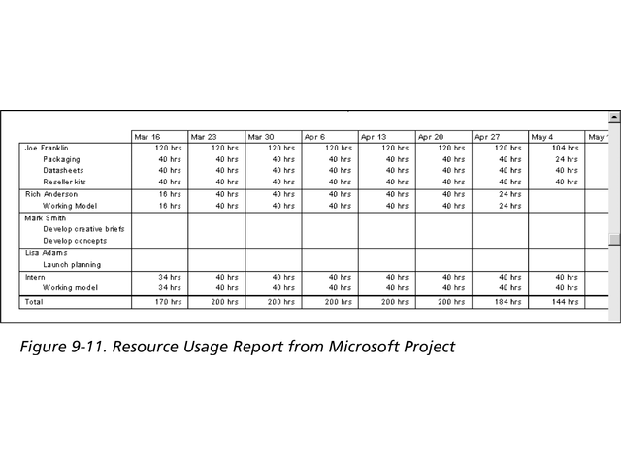
Hình 11. Báo cáo mức sử dụng tài nguyên trong Microsoft Project

Slide 44
Quản lý tài nguyên dự án đòi hỏi nhiều hơn so với dùng phần mềm
Người quản lý dự án phải
  Đối xử với mọi người phải cân nhắc và tôn trọng.
  Hiểu những điều cần để động viên họ.
  Truyền đạt một cách rõ ràng với họ.
Tập trung vào mục tiêu trao quyền cho các thành viên trong đội dự án để mang cho họ công việc tốt nhất.

Slide 45
Bài tập
Nhóm
  Cân đối việc phân bố tài nguyên của nhóm
  Báo cáo mức sử dụng tài nguyên trong Microsoft Project
  Ma trận phân bổ trách nhiệm (RAM)
  Tìm hiểu cá tính của thành viên nhóm dựa trên MBTI http://www.personalitypathways.com/type_inventory.html
  Cá nhân:
  Tìm hiểu tính cách và sở thích của mình dựa tren MBTI ở website trên

